Slide 1
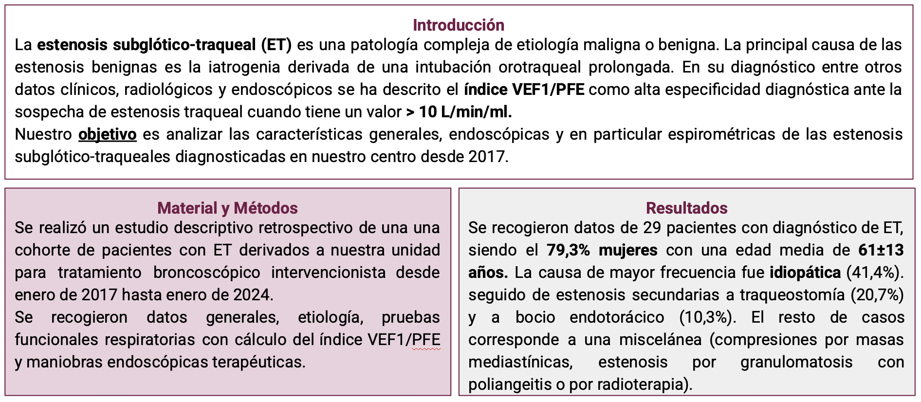
ESTUDIO DESCRIPTIVO DE PACIENTES CON ESTENOSIS SUBGLÓTICO-TRAQUEAL EN UN HOSPITAL DE TERCER NIVEL
Mario García García, Jessica Martínez Molina, Esperanza Salcedo Lobera.
Servicio de Neumología. Hospital Regional Universitario de Málaga. Málaga.

Slide 2
